Slide 1

读写锁
目录
工作完成情况COMPLETION OF WORK
成功项目展示SUCCESSFUL PROJECT
CONTENTS
明年工作计划
NEXT YEAR WORK PLAN

Slide 2




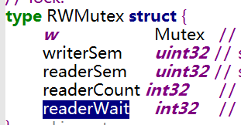
读写锁实现
std:: shared_mutex
使用互斥锁和条件变量实现 boost:: shared_mutex
RWMutex 互斥锁和信号量实现
--来源 go1.1： rwmutex.go
使用互斥锁和条件变量实现 读写锁
---来源：UNIX网络编程卷2：进程间通信8.4章节
Notes:
https://github.com/aleafboat/unixCode

Slide 3
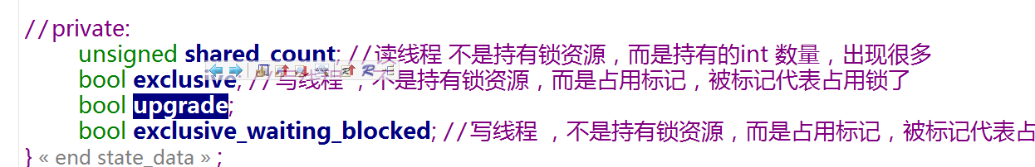
读写锁 加锁关键，不是持有锁，而是修改状态， 如果获取锁后，不满足条件就wait，陷入阻塞状态（来释放锁，不然别人无法用了） 等到 满足符合条件时候才被占有锁，来修改状态。

Slide 4
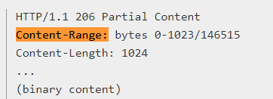
长链接tcp 分包
Http 的headers \r\n分割
Body：
Content-Range: bytes 0-1023/146515
Content-Length: 1024 .
有限状态自动机实现高效xml/json解析器
RWMutex 互斥锁和信号量实现
--来源 go1.1： rwmutex.go
使用互斥锁和条件变量实现 读写锁
---来源：UNIX网络编程卷2：进程间通信8.4章节
Notes:
https://blog.csdn.net/nullcanon/article/details/79860088
https://www.json.org/json-en.html

Slide 5

Thank you
感谢聆听，批评指导
author：troy
Welcome star

